Slide 1
Урок – презентация по физкультуре 5 класс.
Составила
учитель физической культуры: Любомудрова Светлана Николаевна

Slide 2
Тема урока
Гимнастика и элементы акробатики. Техника безопасности на уроках по лыжной подготовке.

Slide 3
Цели урока:
Обобщение знаний по теории гимнастики
Формирование знаний о зимних видах спорта

Slide 4
Задачи урока
Проверить уровень знаний по разделу программы: «Гимнастика и элементы акробатики».
Развивать интерес к зимним видам спорта.
Познакомить учеников с правилами техники безопасности по лыжной подготовке.
Воспитание чувства ответственности и дисциплинированности

Slide 5
Место проведения
компьютерный класс.

Slide 6
Инвентарь и оборудование:
мультимедийный проектор или компьютеры по количеству учеников, авторучка, тетрадь.

Slide 7
Ход урока:
Подготовительная часть (3 минуты).
Проверка готовности класса к уроку (тетрадь, авторучка, дневник). Сообщение задач урока.
Основная часть (39 минут).
Теоретический опрос (25минут).
Взаимопроверка тестов и выставление оценок
Техника безопасности по лыжной подготовке (13 минут)
Заключительная часть (2 минуты).
Выставление оценок.
Задание на дом: подготовить лыжный инвентарь, одежду.

Slide 8
Вопросы по теории гимнастики и акробатики 5 класс

Slide 9
Вам предстоит ответить на 20 вопросов по разделу: «Гимнастика и элементы акробатики». Они охватывают учебный материал начального и среднего звена. За правильный ответ - 1 балл. Оценка: «отлично» - 17 и более баллов, «хорошо» - от 13 до 16 баллов, «удовлетворительно» - менее 13 баллов.

Slide 10
Вопрос №1 Как называется вид строя изображённый на рисунке?
а – колонна
б – шеренга
в – линия

Slide 11
Вопрос №2 Как называется расстояние между занимающимися, изображённое на рисунке?
а - дистанция
б - интервал

Slide 12
Вопрос №3 Какую команду подаёт учитель при построении в шеренгу по одному?
а – «Класс, в одну шеренгу – становись!»
б – «Класс, в одну шеренгу – стройся!»
в – «Класс – становись!»
г – «Класс – стройся!»

Slide 13
Вопрос №4 Какую команду должен подать учитель, если ученики допустили ошибку при выполнении предыдущей команды?
а – «Отставить!»
б – «Класс, стой!»
в – «Вольно!»
г – «Переделать!»

Slide 14
Вопрос №5 В какую сторону осуществляется поворот головы при команде «Равняйсь!»?
а – в сторону направляющего
б – в сторону замыкающего
в – голову не поворачивать, смотреть на учителя
г – направо
д – налево

Slide 15
Вопрос №6 Какие действия ты должен выполнить при перестроении из одной шеренги в две, если по расчёту у тебя второй номер?
а - стоять на месте;
б - на первый счёт с левой ноги сделать шаг назад; на второй счёт, не приставляя правой ноги, - шаг вправо, чтобы стать в затылок первому номеру; на третий счёт приставить левую ногу;
в - на первый счёт с левой ноги сделать шаг вперёд; на второй счёт, не приставляя правой ноги, - шаг вправо, чтобы встать впереди первого номера; на третий счёт приставить левую ногу;
г - на первый счёт шаг левой назад; на второй - приставить правую.

Slide 16
Вопрос №7 Что проверяют при помощи теста «Наклон вперёд из положения сидя на мате»?
а – сила
б – ловкость
в – быстрота
г – выносливость
д - гибкость

Slide 17
Вопрос №8 Какой кувырок изображён на рисунке?
а – кувырок назад
б – кувырок вперёд
в – перекат вперёд, назад

Slide 18
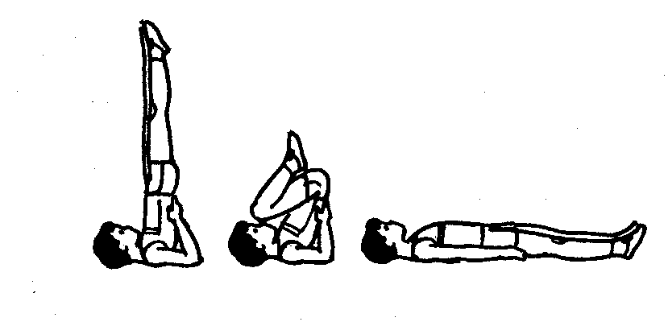
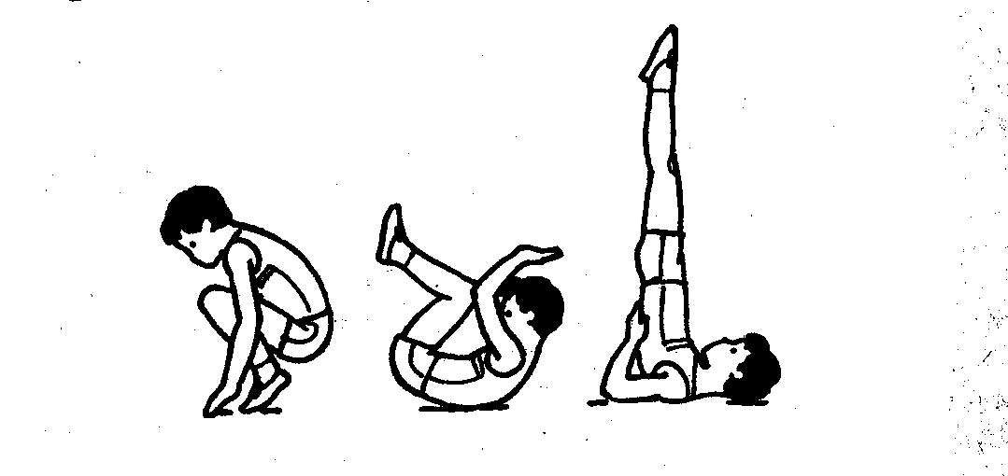
Вопрос №9 На каком рисунке изображена стойка на лопатках перекатом назад из упора присев?
а
б
в

Slide 19
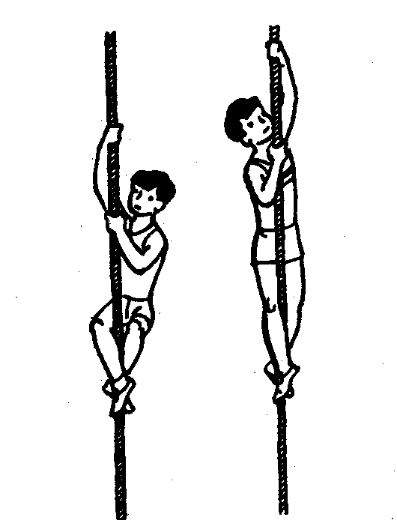
Вопрос №10 На каком рисунке изображено лазание по канату в два приёма?
а
б

Slide 20
Вопрос №11 На каком рисунке изображено положение «Основная стойка»?

Slide 21
Вопрос №12 На каком рисунке изображено положение «Стойка ноги врозь, руки на пояс»?

Slide 22
Вопрос №13 На каком рисунке изображено положение «Руки вверх наружу»?

Slide 23
Вопрос №14 На каком рисунке изображено положение «Сед»?

Slide 24
Вопрос №15 На каком рисунке изображено положение «Палка перед грудью»?

Slide 25
Вопрос №16 Зачем гимнаст поднимает правую руку вверх перед выполнением упражнения?
а – чтобы обратили на него внимание
б – абсолютная готовность
в – я всё умею
г – моя очередь

Slide 26
Вопрос №17 На каком рисунке изображено положение «Сед углом»?

Slide 27
Вопрос №18 При расчёте по порядку, что должен сделать замыкающий?
а – назвать свой номер
б – назвать свой номер и сказать: «Расчёт окончен!»
в – сделать шаг левой ногой вперёд, назвать свой номер, сказать: «Расчёт окончен!» и встать на место

Slide 28
Вопрос №19 Что дают занятия гимнастикой и акробатикой для организма школьника?
а – силу
б – выносливость
в – гибкость
г – координацию движений
д – красоту движений
е – ловкость
ж - быстроту

Slide 29
Вопрос №20 На сколько градусов нужно повернуться при команде: «Направо! или налево!»?
а - 90˚
б - 180˚
в - 45˚
г - 360˚

Slide 30
Взаимопроверка тестов
Проверить тесты у своего одноклассника
Выставить оценку согласно таблице оценивания.
Проверить себя по предложенному ключу.

Slide 31
Ключ
1-б, 2-а, 3-а, 4-а, 5-а,
6-б, 7-д, 8-б, 9-а, 10-б, 11-1, 12-3, 13-36, 14-1, 15-5, 16-б, 17-2, 18-в, 19-б,в,г,д,е,ж, 20-а

Slide 32
История
Лыжи появились в глубокой древности, еще в каменном веке. Первые лыжи были короткими и широкими, и охотники могли на них только ходить по снегу.
1767г – в Норвегии первые официальные соревнования по лыжным гонкам
Конец XVIII – XXв разных странах стали создаваться лыжные клубы
1910 г – создана Международная лыжная комиссия
1924г – Международная федерация лыжного спорта
1924г – первые зимние Олимпийские игры (2 вида лыжного спорта: гонки 18 и 50 км.

Slide 33
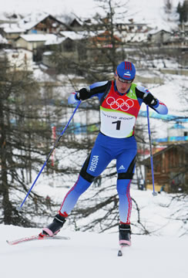
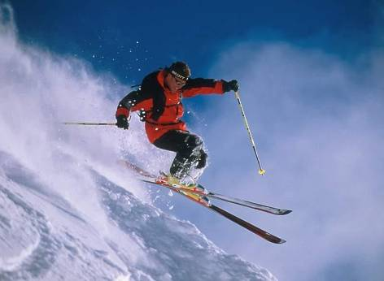
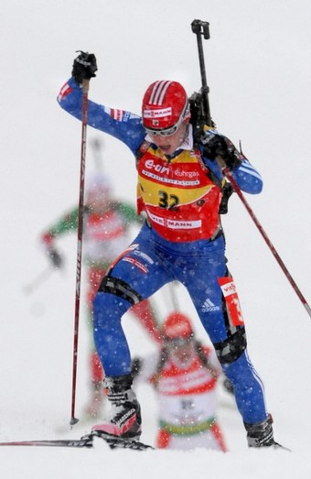
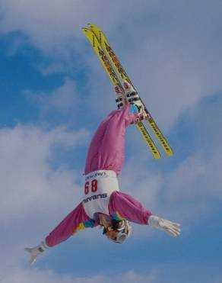
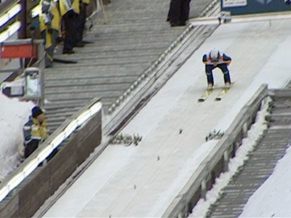
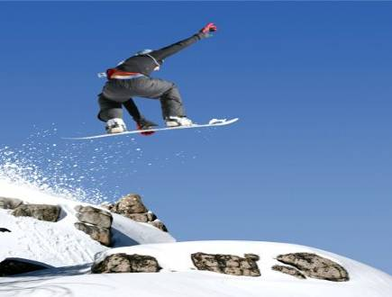
Горнолыжный
спорт
Лыжные
гонки
Лыжный спорт
Биатлон
Лыжное
двоеборье
Фристайл
Прыжки с
трамплина
Сноубординг

Slide 34
Значение:
Ходьба на лыжах очень популярна в нашей стране и является доступным, увлекательным и полезным занятием, прекрасным средством укрепления здоровья, закаливания, развития выносливости. Лыжные прогулки придают бодрость, повышают работоспособность, создают хорошее настроение.

Slide 35
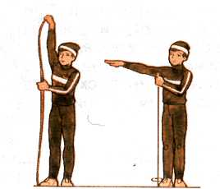
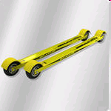
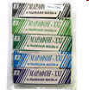
Экипировка лыжника
Лыжи
* деревянные
* пластиковые
Лыжные палки
*деревянные
*бамбуковые
*аллюминевые
*стекло - пластиковые
Крепления (механические и автоматические)
Обувь
Одежда (лыжный костюм, куртка, шапочка, варежки)
Мази и парафины
* держащие
* грунтовые
* скользящие
- Лыжероллеры

Slide 36
Техника безопасности
Соблюдать дисциплину, всегда видеть и слышать учителя, так как подача команд, указаний и распоряжений производится при низкой температуре и их повторения должны быть сведены до минимума.
Следуя по лыжне за товарищем, сохраняйте интервал 3—4 м, а при спуске с горы не менее 30 м.
При спуске с горы не выставляйте палки перед собой, иначе в случае падения можно на них наткнуться.
При спуске с горы не останавливайтесь у ее подножия, так как на вас может наехать спускающийся следом лыжник.
Если во время занятий, коллективной прогулки, похода вы по какой-либо причине сошли с дистанции, то обязательно предупредите об этом товарищей.
При переходе через проезжую дорогу обязательно снимайте лыжи.
Никогда не растирайте обмороженные участки тела снегом.

Slide 37
Основные правила соревнований
Никогда не срезать дистанции.
Если вас догнал соперник, уступите лыжню и не мешайте ему вас обгонять.
Догнав соперника, или обгоните его, или идите за ним, но не ближе 1 м.
За 100 м до финиша лыжню можно не уступать.
Во время эстафеты касаться участника своей команды можно только рукой и только в установленном для этого коридоре.
Во время прохождения дистанции нельзя менять лыжи.
Если по какой-нибудь причине вы сошли с дистанции и не можете продолжить соревнование, то обязательно сообщите об этом в судейскую коллегию.

Slide 38
Подведение итогов
Что нового вы узнали на уроке?
Почему нужно заниматься зимними видами спорта?
Какое влияние оказывает лыжная подготовка на ваш организм?

Slide 39
Домашнее задание
Подготовить лыжный инвентарь и одежду.
На выбор:
Прочитать по учебнику « Техника безопасности на уроках по лыжной подготовке»
Подготовить сообщение об одном из зимних видов спорта.

Slide 40
Спасибо за внимание!

Slide 41
Источники:
В.С.Кузнецов, Г.А.Колодницкий Методика обучения основным видам движений на уроках физической культуры в школе «Владос» Москва,2004 год (иллюстрации)
П.К.Петров Методика преподавания гимнастики в школе «Владос» Москва, 2003 год
Элементы презентации «Лыжная подготовка (5-9 кл.)»Автор: Горшков А.А., учитель физической культуры
За основу взята презентация «Вопросы по гимнастике»
http://img0.liveinternet.ru/images/attach/c/6/90/554/90554256_4987267_vopros.gif
3 http://www.novorab.ru/ArticleSection/Details/333

